Slide 1
Artificial Intelligence
Section 7： Logic Agent
Notes:
Please retain proper attribution and the reference to ai.berkeley.edu. Thanks!

Slide 2
Outline of the course
unknown
ML
known
deterministic
stochastic
atomic
Search
factored
Logic
Bayes nets
structured
First-order logic
Notes:
沿着复杂度和表达能力增长的轴线有三种表示：原子表示、要素化表示、结构化表示。

Slide 3
Outline
7.1 基于知识的智能体
7.2 Wumpus world
7.3 知识的逻辑表示和推理
7.4 命题逻辑：一种简单的逻辑
7.5 命题逻辑定理证明
归结原理

Slide 4
基于知识的智能体
Agents通过感知、学习和语言来获取以下知识
行动的影响（“转移模型”）
世界如何影响传感器（“传感器模型”）
世界当前状态
可以追踪一个部分可见的世界
能够制定实现目标的计划
…
Knowledge base
Domain-specific facts
Inference engine
Generic code

Slide 5
基于知识的智能体
知识库KB = set of sentences in a formal language
构建智能体的声明性方法：
Tell：Agent告诉知识库需要知道的一切
Ask：Agent询问知识库要执行什么动作？（回答应该是基于知识库的）
这两个过程都可能涉及推理，即从原有语句中推导出新的语句。还可以使得Agent具有学习能力

Slide 6
A knowledge-based agent
function KB-AGENT(percept) returns an action
persistent: KB, a knowledge base
t, an integer, initially 0
TELL(KB, MAKE-PERCEPT-SENTENCE(percept, t))
action ← ASK(KB, MAKE-ACTION-QUERY(t))
TELL(KB, MAKE-ACTION-SENTENCE(action, t))
t←t+1
return action
智能体应该能够:
表示状态、行为等等
融入新的感知
更新对周围世界的内部表示
推断周围世界的隐藏属性
推断出正确的行为

Slide 7
Outline
7.1 基于知识的智能体
7.2 Wumpus world
7.3 知识的逻辑表示和推理
7.4 命题逻辑：一种简单的逻辑
7.5 命题逻辑定理证明
归结原理

Slide 8
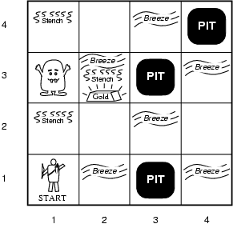
Wumpus World
Wumpus世界是由多个房间组成并连接起来的山洞，在洞穴的某处隐藏着一只Wumpus，它会吃掉进入它房间的任何人。
Agent可以射杀Wumpus，但是只有一支箭。
某些房间是无底洞，任何人漫游到这些房间都会被无底洞吞噬。
生活在该环境的唯一希望是存在发现一堆金子的可能性。

Slide 9
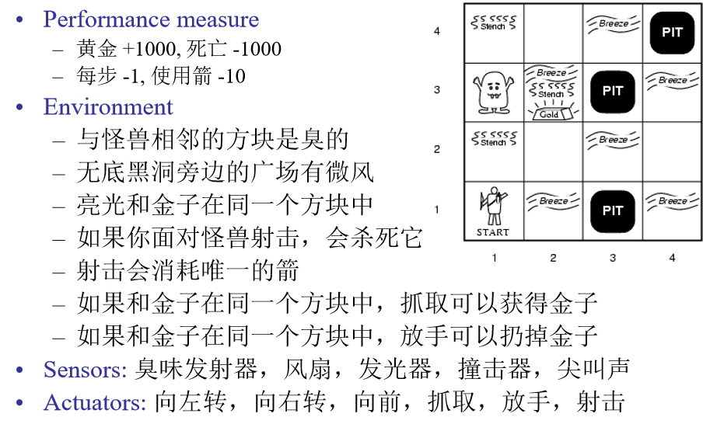
Wumpus World PEAS description
Performance measure
gold +1000, death -1000
-1 per step, -10 for using the arrow
Environment
Squares adjacent to wumpus怪兽 are smelly
Squares adjacent to pit are breezy
Glitter iff gold is in the same square
Actuators: Left turn, Right turn, Forward
Shooting kills wumpus if you are facing it
Shooting uses up the only arrow
Grabbing picks up gold if in same square
Releasing drops the gold in same square
Sensors: Stench, Breeze, Glitter, Bump, Scream
a percept:
[Stench, Breeze, None, None, None]

Slide 10
Wumpus world characterization
Fully Observable No – only local perception Deterministic Yes – outcomes exactly specified Episodic No – sequential at the level of actions Static Yes – Wumpus and Pits do not move Discrete Yes
Single-agent Yes – Wumpus is essentially a natural feature
Notes:
Episodic(片段式的)No – sequential at the level of actions

Slide 11
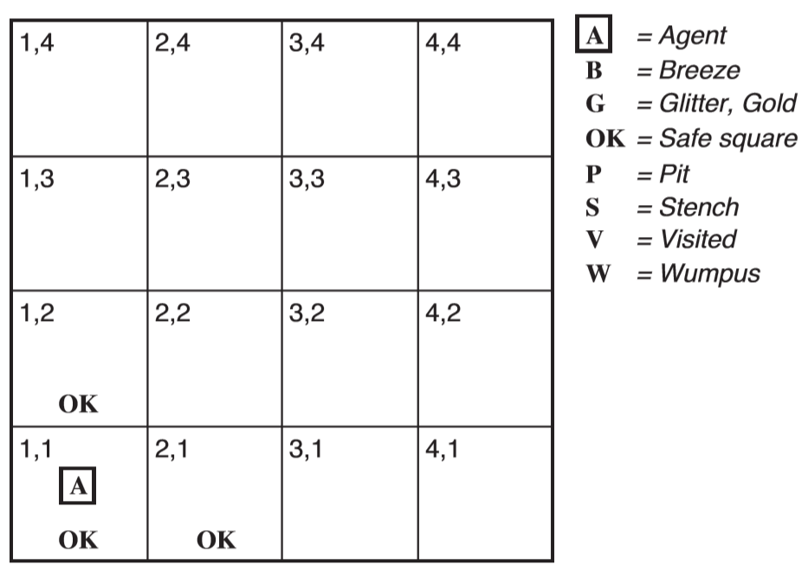
Exploring a wumpus world
首先，定义感知(状态描述)： [Stench, Breeze, Glitter, Crash, Yell]
The ﬁrst percept is [None,None,None,None,None]
conclude [1,2] and [2,1] are OK
Action：[2,1]

Slide 12
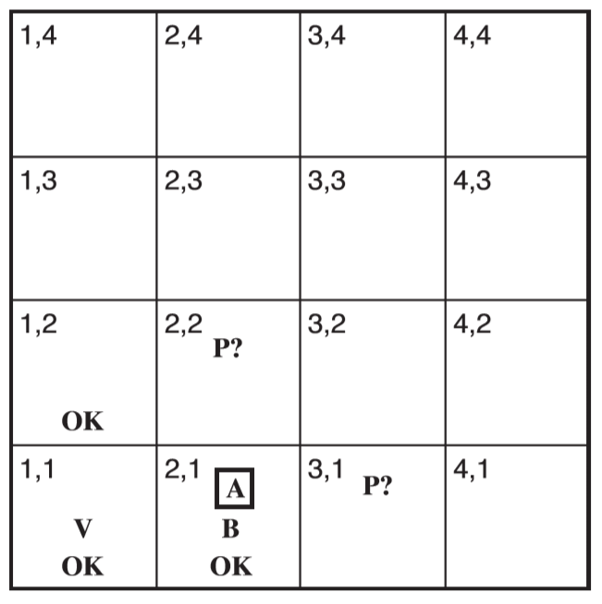
Exploring a wumpus world
percept [None,Breeze,None,None,None] in [2,1]
there must be a pit in [2,2] or [3,1] or both
Action：[1,2]

Slide 13
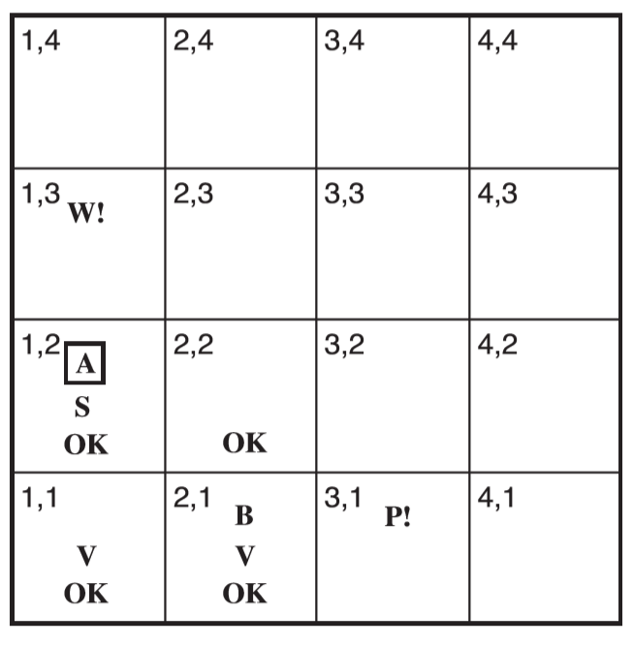
Exploring a wumpus world
wumpus is in [1,3].
the lack of a breeze in [1,2] implies no pit in [2,2]
neither a pit nor a wumpus in [2,2], so it is OK
pit in [3,1]
percept [Stench,None,None,None,None] in [1,2]
Action：[2,2]

Slide 14
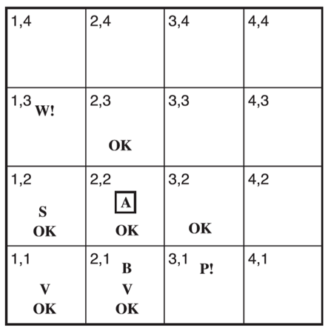
Exploring a wumpus world
[2,3] is OK
[3,2] is OK
percept [None,None,None,None,None] in [2,2]
Action：[2,3]

Slide 15
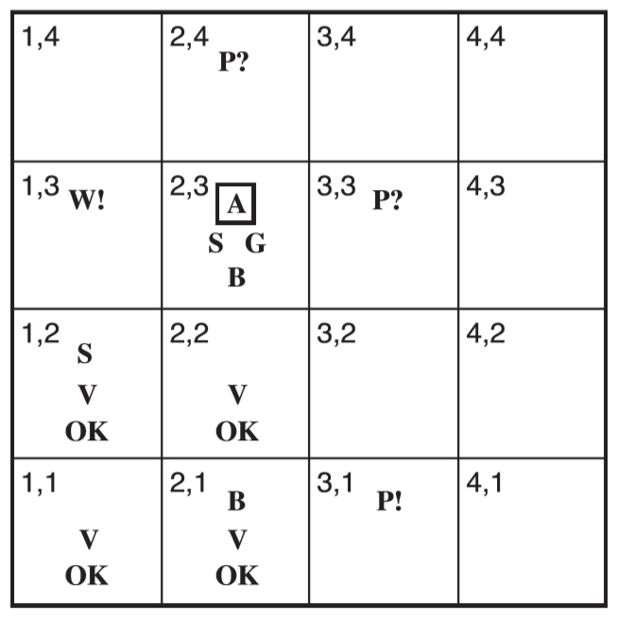
Exploring a wumpus world
percept [Stench,Breeze,Glitter,None,None] In [2,3]
the agent detects a glitter, so it should grab the gold and then return home.

Slide 16
Outline
7.1 基于知识的智能体
7.2 Wumpus world
7.3 知识的逻辑表示和推理
7.4 命题逻辑：一种简单的逻辑
7.5 命题逻辑定理证明
归结原理

Slide 17

什么是逻辑?
逻辑: 处理事实的形式化系统，目的得到正确结论
用来区分真和假的工具 – Averroes (12世纪)
语法: 构造知识库有效句子的规则
例如, x + 2 ≥ y 是有效的算术语句, ≥ x2y + 就不是
语义: 句子的“含义”, 逻辑语句和真实世界之间关系
具体而言,语义决定了句子的真假
例如, x = 5 且 y = 7时，x + 2 ≥ y 为真
α₁
α₂
α₃
Syntax land
Semantics land
Notes:
一位阿拉伯哲学家、伊斯兰神学家阿维洛依(Averroes)
17

Slide 18
逻辑推理
蕴含：意味着一样东西是从另一样东西中派生出来的
KB蕴含句子α 当且仅当α 在所有KB为真的世界里为真
KB ╞ α
例如, α₂ |= α₁ (Say α₂ is ¬Q ∧ R ∧ S ∧ W ; α₁ is ¬Q )
α₁
α₂
蕴含是基于语义的句子之间的关系

Slide 19
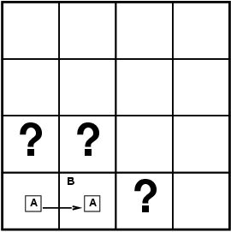
在怪兽世界中的蕴含规则
检测到[1,1]中没有东西, 向右移动, [2,1]中有微风
问题：是否有无底洞？
知识库KB ：8 个可能的情况（布尔选择）

Slide 20
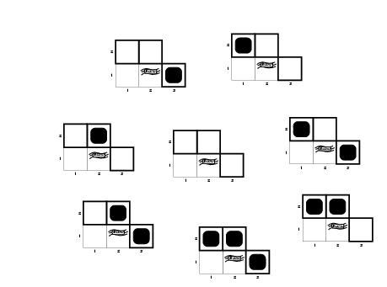
Wumpus models

Slide 21
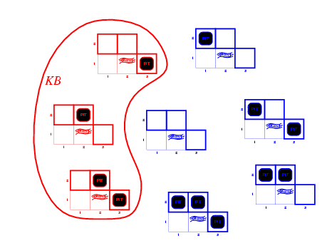
Wumpus models
KB = wumpus-world rules + observations

Slide 22
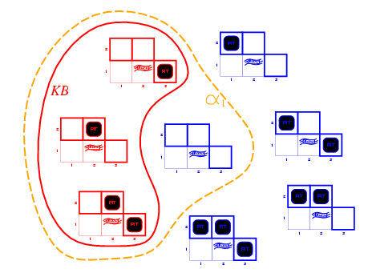
Wumpus models
KB = wumpus-world rules + observations
α₁ = "[1,2] is safe", 模型验证证明 KB ╞ α₁

Slide 23
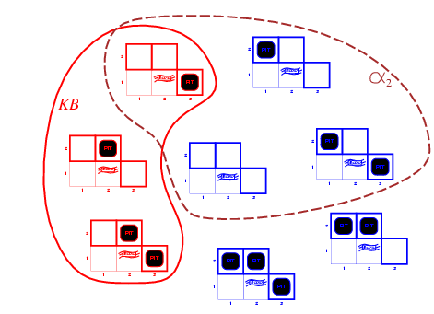
Wumpus models
KB = wumpus-world rules + observations
α₂ = “[2,2] is safe”, KB ╞ α₂ 是否成立？
KB ╞ α_{2 ：} Agent无法得出[2,2]中没有无底洞

Slide 24
Outline
7.1 基于知识的智能体
7.2 Wumpus world
7.3 知识的逻辑表示和推理
7.4 命题逻辑：一种简单的逻辑
7.5 命题逻辑定理证明
归结原理

Slide 25
命题
命题: 能判断真假的陈述句。是具有唯一真值的陈述句或判断结果唯一的陈述句
命题的真值: 判断的结果，真值的取值真与假二者取一
真命题: 真值为真的命题
假命题: 真值为假的命题
注意: 感叹句、祈使句、疑问句都不是命题
陈述句中的悖论以及判断结果不唯一确定的也不是命题

Slide 26
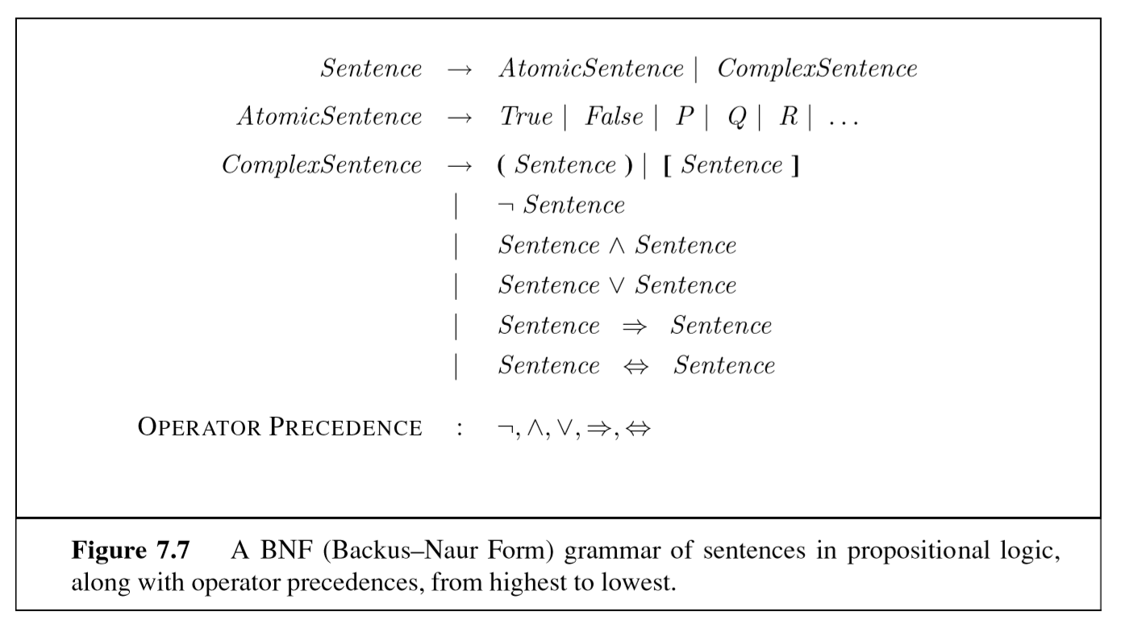
命题逻辑:语法
原子命题
复合命题
取非
合取
析取
蕴含
双向蕴含
¬, ∧, ∨, ⇒, ⇔
逻辑连接词优先级从高到低
Notes:
原子语句由单个命题词组成，代表一个为真或者为假的命题。
复合语句由原子语句用括号和逻辑连接词构造而成。

Slide 27
命题逻辑：语义
复合命题 有5条规则：(P and Q 是模型 m中的任意子句)
¬P is true iff P is false in m
P ∧ Q is true iff both P is and Q are true in m
P ∨ Q is true iff either P or Q is true in m
P ⇒ Q is true iff unless P is true and Q is false in m
P ⇔ Q is true iff P and Q are both true or both false in m
语义定义了用于判定模型（可能世界）中语句真值的规则
Notes:
Unless 除了这种情况之外，

Slide 28
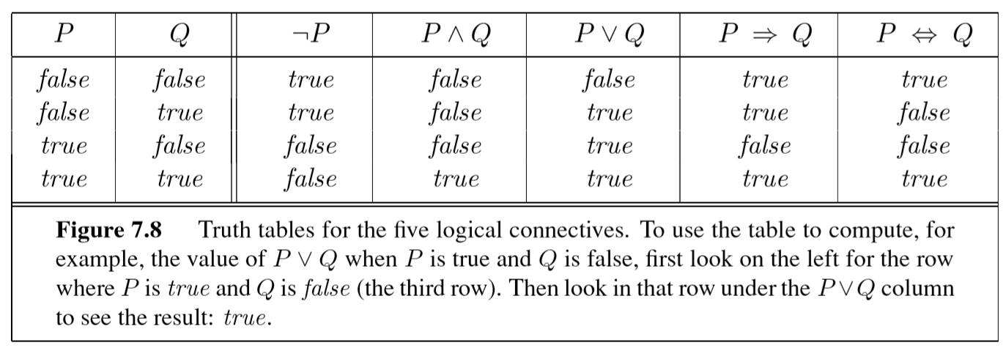
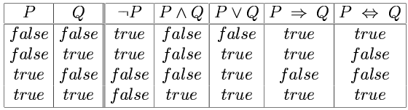
Truth tables for connectives
⇒ 的真值可能不太符合直觉： P implies Q 或者 if P then Q
例如, 5是偶数 ⇒ Sam很聪明 is true or false？
⇒ 为假的唯一条件：P为真而Q为假

